Slide 1

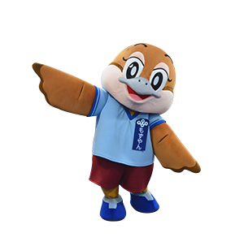
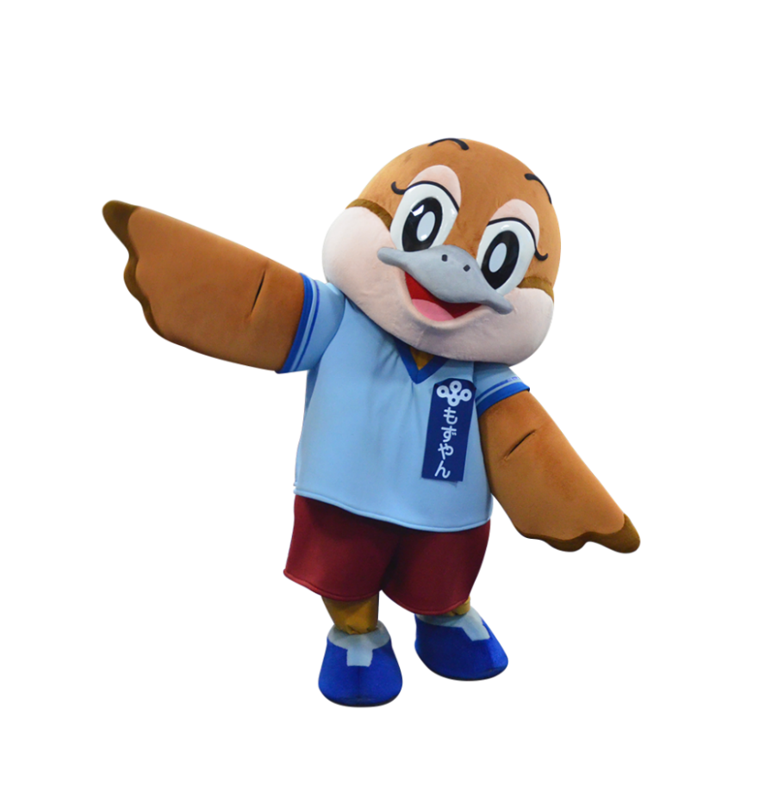
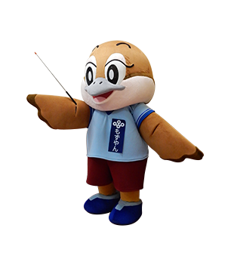
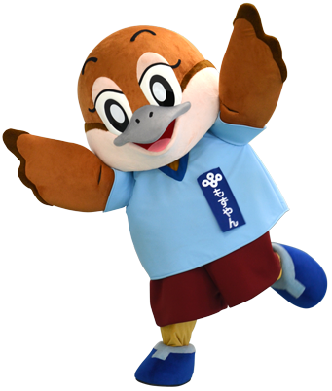
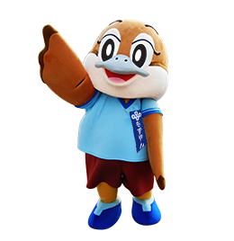

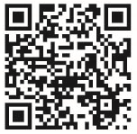
事前申込不要
×
大阪府高次脳機能障がい普及啓発イベント
脳
高次脳機能障がい
を知ろう！!
～脳卒中や事故などのあと、もしかすると！？～
高次脳機能障がい（こうじのうきのうしょうがい）とは、
脳卒中や交通事故などにより脳が傷ついたことによって起こる、認知機能などの障がいをいいます。
高次脳機能障がいについて、この機会に一緒に考えてみませんか？ みなさまのご参加をお待ちしております。
令和７年６月１４日（土）１０：００～１５：００
会場 イオンモール四條畷 １階 風のコート
(大阪府四條畷市砂４－３－２）
最寄バス停
京阪バス「イオンモール四條畷」停留所下車
福祉事業所で作った
お菓子も配布します！（先着150名）
もずやんと
写真を撮ろう！
無料相談ブース
相談員による、相談ブースを設置します！高次脳機能
障がいの質問や、お悩みをお気軽にご相談ください！
（11時～11時半、14時～14時半）
講演会・脳トレ体験
高次脳機能障がいに関する講演や脳トレ体験を
行います！（１３時半～１４時 席数先着３０名）
作品展示
地元・北河内地域の福祉事業所等による作品や、
事業所紹介のポスターなどを展示します！
脳を鍛えるゲームコーナー
簡単なゲームを通じて脳を鍛える体験コーナーを
実施します！
🄫2014 大阪府もずやん
イベントについてのお問合せ先
大阪府 福祉部 障がい福祉室 地域生活支援課
「高次脳機能障がいイベント担当」
TEL: 06-6944-6671 FAX: 06-６944-2237
高次脳機能障がいの相談窓口
府民の方：大阪府障がい者自立相談支援センター身体障がい者支援課
TEL: 06-6692-5262 FAX: 06-6692-5340
堺市民の方：堺市立健康福祉プラザ 生活リハビリテーションセンター
TEL: ０７２-275-５０１９ FAX: ０７２-243-０２０２

